Slide 1

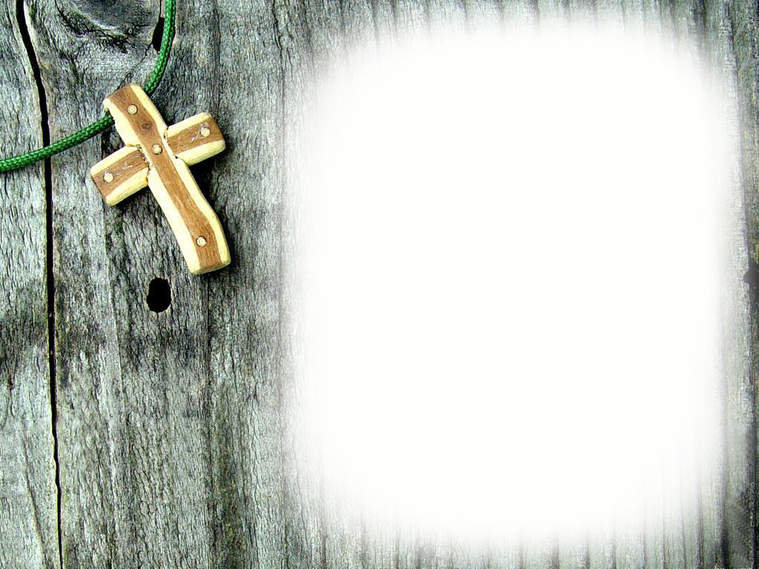
日本長老教会 香芝めぐみ教会
2015年 7月 19日
午前１0時30分~：礼拝
奈良県香芝市白鳳台一丁目１８番５
0745-44-8153
Notes:
----- 会議メモ (15/03/15 10:25) -----
----- 会議メモ (15/03/29 15:23) -----
日本長老教会香芝めぐみ教会主日礼拝

Slide 2

招 詞 ローマ人への手紙 5:1

Slide 3
ですから、信仰によって義と認められた私たちは、私たちの主イエス・キリストによって、神との平和を持っています。

Slide 4
讃 美 歌 ９番 「力の主を」

Slide 5

讃美歌９番「力の主を」
⒈力の主を ほめたたえまつれ
我が心よ、今しも目覚めて
竪琴(たてごと) かき鳴らしつつ
御名(みな)をほめまつれ

Slide 6
讃美歌９番「力の主を」
2.救いの主を ほめたたえまつれ
御言葉もて 我が身を励まし
悩みに 勝たしめ給う
みいつ類(たぐい)なし

Slide 7
讃美歌９番「力の主を」
3.命の主を ほめたたえまつれ
繁(しげ)き恵み 雨と降り注ぐ
尽きせぬ 御慈(みいつく)しみを
いかで忘るべき

Slide 8
讃美歌９番「力の主を」
4.栄えの主を ほめたたえまつれ
世をこぞりて かしこみ崇(あが)めよ
光に います我が主を
永久(とわ)にほめまつれ

Slide 9
主の祈り

Slide 10
天にまします我らの父よ。 願わくは御名（みな）をあがめさせたまえ。 御国（みくに）を来たらせたまえ。 みこころの天になるごとく、 地にもなさせたまえ。 我らの日用（にちよう）の糧（かて）を 今日も与えたまえ。 我らに罪を犯すものを我らが赦（ゆる）すごとく、 我らの罪をも赦したまえ。 我らを試（こころ）みに会わせず、 悪より救いいだしたまえ。 国と力と栄えとは、 限りなく汝（なんじ）のものなればなり。 アーメン。

Slide 11
信仰告白 使徒信条

Slide 12
我は天地の造り主、全能の父なる神を信ず。 我はその独り子、我らの主、イエス・キリストを信ず。 主は聖霊によりてやどり、おとめマリヤより生まれ、 ポンテオ・ピラトのもとに苦しみを受け、十字架につけられ、 死にて葬られ、陰府にくだり、 三日目に死人の内よりよみがえり、 天にのぼり、全能の父なる神の右に座したまえり。 かしこよりきたりて生ける者と死にたる者とを審きたまわん。 我は聖霊を信ず、聖なる公同の教会、 聖徒の交わり、罪のゆるし、 からだのよみがえり、とこしえの命を信ず。 アーメン

Slide 13
詩篇交読 詩篇３７

Slide 14
1 悪を行う者に対して腹を立てるな。不正を行う者に対してねたみを起こすな。 2 彼らは草のようにたちまちしおれ、青草のように枯れるのだ。 3 主に信頼して善を行え。地に住み、誠実を養え。 4 主をおのれの喜びとせよ。主はあなたの心の願いをかなえてくださる。

Slide 15
5 あなたの道を主にゆだねよ。主に信頼せよ。主が成し遂げてくださる。 6 主は、あなたの義を光のように、あなたのさばきを真昼のように輝かされる。 7 主の前に静まり、耐え忍んで主を待て。おのれの道の栄える者に対して、悪意を遂げようとする人に対して、腹を立てるな。 8 怒ることをやめ、憤りを捨てよ。腹を立てるな。それはただ悪への道だ。

Slide 16
9 悪を行う者は断ち切られる。しかし主を待ち望む者、彼らは地を受け継ごう。 10 ただしばらくの間だけで、悪者はいなくなる。あなたが彼の居所を調べても、彼はそこにはいないだろう。 11 しかし、貧しい人は地を受け継ごう。また、豊かな繁栄をおのれの喜びとしよう。 12 悪者は正しい者に敵対して事を図り、歯ぎりしりして彼に向かう。

Slide 17
13 主は彼を笑われる。彼の日が迫っているのをご覧になるから。 14 悪者どもは剣を抜き、弓を張った。悩む者、貧しい者を打ち倒し、行いの正しい者を切り殺すために。 15 彼らの剣はおのれの心臓を貫き、彼らの弓は折られよう。 16 ひとりの正しい者の持つわずかなものは、多くの悪者の豊かさにまさる。

Slide 18
17 なぜなら、悪者の腕は折られるが、主は正しい者をささえられるからだ。 18 主は全き人の日々を知っておられ、彼らのゆずりは永遠に残る。 19 彼らはわざわいのときにも恥を見ず、ききんのときにも満ち足りよう。 20 しかし悪者は滅びる。主の敵は牧場の青草のようだ。彼らは消えうせる。煙となって消えうせる。

Slide 19
21 悪者は、借りるが返さない。正しい者は、情け深くて人に施す。 22 主に祝福された者は地を受け継ごう。しかし主にのろわれた者は断ち切られる。 23 人の歩みは主によって確かにされる。主はその人の道を喜ばれる。 24 その人は倒れてもまっさかさまに倒されはしない。主がその手をささえておられるからだ。

Slide 20
25 私が若かったときも、また年老いた今も、正しい者が見捨てられたり、その子孫が食べ物を請うのを見たことがない。 26 その人はいつも情け深く人に貸す。その子孫は祝福を得る。 27 悪を離れて善を行い、いつまでも住みつくようにせよ。 28 まことに、主は公義を愛し、ご自身の聖徒を見捨てられない。彼らは永遠に保たれるが、悪者どもの子孫は断ち切られる。

Slide 21
29 正しい者は地を受け継ごう。そして、そこにいつまでも住みつこう。 30 正しい者の口は知恵を語り、その舌は公義を告げる。 31 心に神のみおしえがあり、彼の歩みはよろけない。 32 悪者は正しい者を待ち伏せ、彼を殺そうとする。

Slide 22
33 主は、彼をその者の手の中に捨ておかず、彼がさばかれるとき、彼を罪に定められない。 34 主を待ち望め。その道を守れ。そうすれば、主はあなたを高く上げて、地を受け継がせてくださる。あなたは悪者が断ち切られるのを見よう。 35 私は悪者の横暴を見た。彼は、おい茂る野生の木のようにはびこっていた。 36 だが、彼は過ぎ去った。見よ。彼はもういない。私は彼を捜し求めたが見つからなかった。

Slide 23
37 全き人に目を留め、直ぐな人を見よ。平和の人には子孫ができる。 38 しかし、そむく者は、相ともに滅ぼされる。悪者どもの子孫は断ち切られる。 39 正しい者の救いは、主から来る。苦難のときの彼らのとりでは主である。 40 主は彼らを助け、彼らを解き放たれる。主は、悪者どもから彼らを解き放ち、彼らを救われる。彼らが主に身を避けるからだ。

Slide 24
祈 祷
Notes:
----- 会議メモ (15/01/04 11:24) -----
祈祷

Slide 25
讃 美 歌 ５３２ 一度は死にし身も

Slide 26
讃美歌532番「一度は死にし身も」
1. 一度は死にし身も 主によりて今生きぬ
御栄えの輝きに 罪の雲消えにけり
昼となく夜となく 主の愛に包まれて
何時か主に睦びけり 世のならぬ交らいよ

Slide 27
讃美歌532番「一度は死にし身も」
2. 主の受けぬ試みも
主の知らぬ悲しみも
現世にあらじかし
何処にも御跡見ゆ
昼となく夜となく 主の愛に包まれて
何時か主に睦びけり 世のならぬ交らいよ

Slide 28
讃美歌532番「一度は死にし身も」
昼となく夜となく
諸共にましませば
癒されぬ病なく
幸ならぬ禍もなし
昼となく夜となく 主の愛に包まれて
何時か主に睦びけり 世のならぬ交らいよ

Slide 29
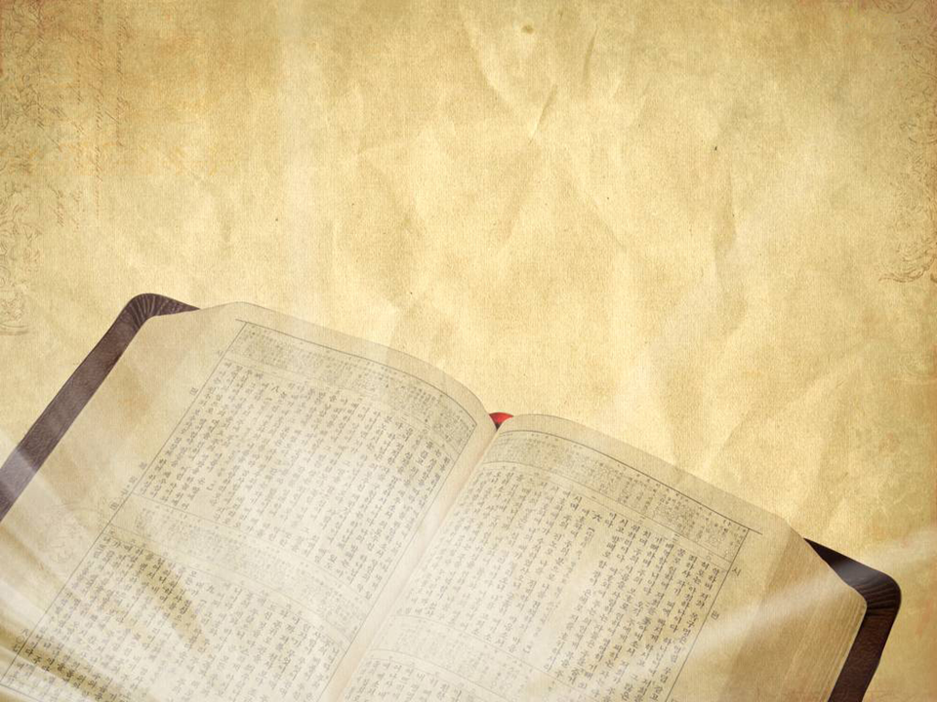
聖書朗読 ピリピ人への手紙 3章17節ー4章7節

Slide 30

17 兄弟たち。私を見ならう者になってください。また、あなたがたと同じように私たちを手本として歩んでいる人たちに、目を留めてください。 18 というのは、私はしばしばあなたがたに言って来たし、今も涙をもって言うのですが、多くの人々がキリストの十字架の敵として歩んでいるからです。 19 彼らの最後は滅びです。彼らの神は彼らの欲望であり、彼らの栄光は彼ら自身の恥なのです。彼らの思いは地上のことだけです。 20 けれども、私たちの国籍は天にあります。そこから主イエス・キリストが救い主としておいでになるのを、私たちは待ち望んでいます。

Slide 31
21 キリストは、万物をご自身に従わせることのできる御力によって、私たちの卑しいからだを、ご自身の栄光のからだと同じ姿に変えてくださるのです。 ４:1 そういうわけですから、私の愛し慕う兄弟たち、私の喜び、冠よ。どうか、このように主にあってしっかりと立ってください。私の愛する人たち。 2 ユウオデヤに勧め、スントケに勧めます。あなたがたは、主にあって一致してください。 3 ほんとうに、真の協力者よ。あなたにも頼みます。彼女たちを助けてやってください。この人たちは、いのちの書に名のしるされているクレメンスや、そのほかの私の同労者たちとともに、福音を広めることで私に協力して戦ったのです。

Slide 32
4 いつも主にあって喜びなさい。もう一度言います。喜びなさい。 5 あなたがたの寛容な心を、すべての人に知らせなさい。主は近いのです。 6 何も思い煩わないで、あらゆる場合に、感謝をもってささげる祈りと願いによって、あなたがたの願い事を神に知っていただきなさい。 7 そうすれば、人のすべての考えにまさる神の平安が、あなたがたの心と思いをキリスト・イエスにあって守ってくれます。

Slide 33
説 教 朴 柱炫教師候補者
『いつも喜ぶ生活が出来る秘訣』

Slide 34
私たちは前の説教で、パウロの生き方を通して目標を目指して生きる人生について学びました。今日は私たちがいつも喜ぶ人生が出来る秘訣を学びます。色々なことがしばしば起きる人生の中で、私たちは平安をもって喜んで生きる人生を過ごすことが出来るでしょうか。今日も今日の御言葉を通して神様の御心が何かともに学びましょう。

Slide 35
１．私たちの国籍は天にある。 パウロは３章１７節ではコリント教会の人々に話したようにピリピ教会の人々にも習う模範としてパウロ自身を示しています。パウロのこの勧めは自分が優れた者であるのを現すものではありません。ピリピ教会の人々にはキリストに献身するために具体的な模範が必要でした。それで、パウロはイエス様に従い献身した自分を見ならうように勧めています。また、パウロは１７節の後半では私たちを見ならうようにと勧めています。それは、自分だけではなく、テモテとエパフロデト等の同じ働き人の信仰も見ならうように勧めています。

Slide 36
パウロは１８節では涙をもって、多くの人々がキリストの十字架の敵として歩んでいる事を話しています。彼らはキリストの贖いの恵みと自由を歪め、自分勝手に生きる人生を過ごしていました。その人たちは律法のすべての禁止項目を否定して自分に都合が良い方法にしました。「彼らの最後は滅びです。彼らの神は彼らの欲望であり、彼らの栄光は彼ら自身の恥なのです。彼らの思いは地上のことだけです。」とパウロは警告しています。

Slide 37
彼らは肉の欲望に満ちた生活をし、快楽と物質が一番大切で、世の価値観に縛られている人たち（達）です。神様の国と天の物に対する話が自分には遠い話で、それに対する希望と関心がない者なのです。その人の最後は滅びです。しかし、「私たちの国籍は天にあります。」とパウロは強く宣言しています。

Slide 38
パウロはローマの市民権を持っていました。今はローマから遠く離れていましたが彼はローマ大国に属していました。ですから、パウロがローマ市民としての特権を持っているように、ピリピ教会の人々はこの世では異邦人であり旅人のように生きていても、天国、すなわち神の国に属している者達です。パウロはピリピ教会の人々が、たとえ今はこの世に住んでいても、神の国の市民権を持っている者なので、神の国の市民として相応しく生きる責任と義務を喜びなさいと勧めています。なぜならば、キリスト者の故郷は天にあるからです。

Slide 39
ですから、キリスト者は天にある物に関心を持ち、再び来るイエス様を待ち望む人生を送ります。私たちの生き方には神の国の市民として生きる特権があります。それは世の人々と同じように生活し、勉強し、働いても、その中身と目標は全く違うという事を意味します。すべてのことの第一順位が神様であり、神の国のために生きる人生になるのです。それは特定な人や熱心な人だけの話ではありません。イエス様を信じるすべて者に当たるのです。

Slide 40
また、私たちは自分の故郷が神の国であり、今は旅人である事を常に覚える必要があります。旅人はいくら旅の地が素晴らしくて、気に入っても家に帰るのが前提です。いくら長い旅でも必ず家に帰ります。ですから、旅の時には無理せずに必要に応じて旅をするのです。もちろん、私たちがこの地上に住むのはとても長い旅です。実際には旅だと思うことは難しいです。ですから、この地上に住むために必要な物に必死になってしまいます。

Slide 41
しかし、聖書は私たちが異邦人で、旅人だと教えています。いつも家に帰る準備をしなさいと教えています。この地上に住むための必要な物に必死になって、それに心と生活が捕われている事から十字架の敵として歩むことが始まると警告しています。大切なのは、神様が一番大切である基準をしっかり守りながら、この地上に住むために必要な物に対する関心と支払いをバランスを取って生活する事です。

Slide 42
私たちにとってそのような生き方が必要である理由は主イエス様が私たちの天の家で待っておられるからです。また、イエス様が再び来られる時、万物をご自身に従わせることのできる御力によって、私たちの卑しいからだを、ご自身の栄光のからだと同じ姿に変えてくださるからです。「私たちの国籍が天にある」、それがいつも喜ぶ生活が出来る第一の秘訣なのです。

Slide 43
2．私たちの名がいのちの書にしるされている。 パウロは４章１節では、ピリピ教会の人々に「私の愛し慕う兄弟たち、私の喜び、冠よ。どうか、このように主にあってしっかりと立ってください。私の愛する人たち。」と話しています。パウロは自分が牧会しているピリピ教会の人々が主にあって成長するのは彼の喜びであり、冠だと告白しています。それはパウロの働きは無駄でない事を表しており、後に神様から賞をもらう根拠となります。

Slide 44
パウロはピリピ教会の人々に主にあってしっかりと立ってくださいと命じています。それは現在命令形で、「真実に立つ、堅く立っている」という意味です。それは兵士が戦いの中で、敵からの攻撃があっても歩哨でしっかり立ち続ける姿を表す時、使った言葉です。このように困難の中でも揺るがれることなく、しっかり立つように勧めています。しかし、それはただ我慢することや忍耐をすることではありません。大切なのは「主にあって」なのです。

Slide 45
ギリシャ語ではエン・キュリオ(εν κυριω)です。私たちが今、イエス様の内にいるかどうかが一番大切なポイントになります。それは日々の生活の中で、イエス様とともに歩んでいるかどうかが問われるのです。その日々の交わりの力によって、難しい試練のときも乗り越えられるのです。

Slide 46
４章２節からはユウオデヤとスントケへの勧めが書かれています。それは「主にあって一致してください。」という命令です。ユウオデヤは「順調な旅」、スントケは「幸運の機会」の意味の名を持つ女性でした。彼女達の間には争いがあったのです。ピリピ教会は紫布の商人のルデヤによって立てられた教会です。ですから、比較的に教会の中でも女性の働きと役割が大きかったようです。したがって、この二人の女性の不和は教会に悪い影響を与えました。

Slide 47
パウロは以前の手紙でも「主にあって一致してください。」と命じた事がありましたが、今回は二人の女性に個別に勧めています。それは具体的で、深い勧めです。それぐらい二人の問題は大切で、深刻な問題でした。それで、パウロは「主にあって一致してください。」と命じています。二人とも主から離れることなく、和解と一致を保つために主イエス様の愛の模範に習い、お互いに赦し、従い、和解することで、教会の徳を高めるように勧めています。

Slide 48
４章３節では「ほんとうに、真の協力者よ。あなたにも頼みます。彼女たちを助けてやってください。この人たちは、いのちの書に名のしるされているクレメンスや、そのほかの私の同労者たちとともに、福音を広めることで私に協力して戦ったのです。」と話し、この二人の婦人のために協力者の助けを求めています。この二人の婦人は福音のために熱心に働いた人達です。主のために働く中で争いが起こったのです。 ですから、まず、パウロは二人で解決するように勧めています。

Slide 49
それと同時に信頼出来る人に彼女らを助けるよう求めています。異端者や偽りの教師と違って、彼女達は教会に忠実な者で、クレメンスや、そのほかのパウロの同労者たちとともに、福音を広めることで協力して戦っていました。よく働く人達でした。しかし、その彼女たちの争いが教会に与える悪い影響は大きかったので、パウロはわざわざ名前をあげて和解を命じています。

Slide 50
それはとても愛のある忠告です。その理由は彼女たちの名前がいのちの書にしるされているとパウロが励ましているからです。たとえ今は証にならない状態になっていても、彼女達の働きは十分に尊重するものであり、その働きは大切なものでした。その尊い働きをパウロと多くの人々が覚えていました。そして、彼女達の働きを神様も覚えていました。ですから彼女達の名前はいのちの本に記されています。この世は主のために生きる人の名前を覚えてくれません。

Slide 51
しかし、主はその人たちに永遠の命を与えますし、その名前を覚えてくださいます。しかも、その名前をいのちの本に書いて下さいます。この世には私たちの名前をしる人は限られていますし、多くの人に知られることは滅多にありません。仮にそういうことがあったとしてもすぐに人の記憶から忘れられてしまいます。そんな私たちの名前を神様は覚えておられます。何と素晴らしいことでしょうか。聖書には書いてありませんが、私の考えでは私たちの母国の言葉で書かれている可能性が高いのではないかと思っています。いずれにせよ、いのちの書に私たちの名前がしるされている、それがいつも喜ぶ生活が出来る第二の秘訣になるのです。

Slide 52
３．いつも主にあって喜びなさい。 パウロは４章４節では「いつも主にあって喜びなさい。もう一度言います。喜びなさい。」と語っています。パウロは「喜びなさい」を2回も話しています。この言葉は能動形で命令法を使っています。どんな時でも喜ぶことを強調しています。パウロ自身はこの手紙を書く時はローマの獄中で、厳しい状況でした。ピリピ教会の人々はパウロが苦難と獄中の中でも信仰にしっかり立って、喜ぶ生活を過ごした事を覚えていました。ですから、この言葉はピリピ教会の人々に大きな励ましになりました。

Slide 53
ここで大切なのはエン・キュリオ(εν κυριω)です。すなわち、「主にあって」です。パウロの喜びの源はイエス・キリストです。イエス様がどんな状況の中でも喜ぶことが出来る十分な根拠になりました。それは私たちにもそうです。

Slide 54
４章５節では「あなたがたの寛容な心を、すべての人に知らせなさい。」と勧めています。寛容な心とは損害と逆境の中でも簡単に動揺したり倒れたりしない、平静を保つ霊的な忍耐を意味します。また、それは自分の当たり前の権利を放棄し、他の人々に対して寛大な態度を取る事も意味します。パウロはこのような態度をある特定な人々だけに示すのではなく、未信者の人たちにも自分を迫害する人々にも示すよう勧めています。パウロはその理由を「主は近いのです。」と教えています。つまり善悪を正しく判断してくださるイエス様の再臨が近いから忍耐を持ってすべての人に寛容な心を知らせなさいと勧めているのです。

Slide 55
４章６節では「何も思い煩わないで、あらゆる場合に、感謝をもってささげる祈りと願いによって、あなたがたの願い事を神に知っていただきなさい。」と勧めています。パウロは何も思い煩わないようにしなさいと命じています。それは思い煩いを中断しなさいという意味です。目の前にある問題を心配し、不安になって、必要以上の関心を注がないようにしなさいと勧めています。その問題の解決は祈りと願いです。問題に集中するのではなく、神様に集中し、必要を神様に話すのです。それは感謝をもってささげます。私たちが神様に感謝する事は神様がすべてのことを益にしてくださる方であると、神様への信頼を表す行為になります。神様の御心に従う意志を表す行為でもあります。

Slide 56
ですから、祈りの一番大切なところは感謝です。そうすれば、人のすべての考えにまさる神の平安が、私たちの心と思いをキリスト・イエスにあって守ってくださいます。神様の平安は人間が自ら作り出す事が出来ないもので、人間の理解を超えるものです。心配しないで、感謝をもって神様に祈る結果、神様からの祝福としてくるのが神様の平安なのです。神様の平安は世の常識と環境に左右されないものです。その神様の平安が、私たちの「心と思いをキリスト・イエスにあって守ってくれます。」とパウロは教えています。

Slide 57
「守ってくれます」という表現は護衛しているという意味で、ローマの軍隊の兵士が歩哨する姿をえがく(描く)言葉に由来しています。神様の平安が私たちの心と思いを兵士が歩哨するのと同じようにしっかり守ってくださるのです。神様の平安は私たちをすべての心配と失望から守ってくださいます。神様の平安が、私たちの心と思いをキリスト・イエスにあって守ってくださる、それがいつも喜ぶ生活が出来る第三の秘訣です。

Slide 58
４．おわりに いつも喜んでいなさい。絶えず祈りなさい。すべての事について、感謝しなさい。これが、キリスト・イエスにあって神があなたがたに望んでおられることです。 第一デサロニケ５章１６節ー１８節

Slide 59
広 告
Notes:
----- 会議メモ (15/01/04 11:24) -----
祈祷

Slide 60
１、高松キリスト教会が１０周年を記念して、特別献金を香芝に送ってくださいました。心から感謝し、高松キリスト教会の畑先生と兄弟姉妹たちのために祈ってください。 ２、バス広告は来年までに延長しています。郵便局の広告も８月まで延長しました。香芝市の図書館にも広告しています。良い宣伝ができるようにお祈りをよろしくお願いします。

Slide 61
３、ソヒョン教会の短期宣教チームが８月１５日から２１日まで香芝に来ます。８月１９日は教会バーザーと韓国文化交流の夜（伝道集会）があります。覚えてお祈りをよろしくお願いします。

Slide 62
[ ウェストミンスター信仰基準 ] 問１２：神は、創造された状態の人に、どのような特別の摂理の行為をとられましたか。 答：人を創造された時、神は人に、完全な服従を条件として命を契約されました。しかし、善悪を知る木の実を食べることは、死を制裁として禁じられました。

Slide 63
[ 7月の月 間 聖 句 ] 44 天の御国は、畑に隠された宝のようなものです。人はその宝を見つけると、それを隠しておいて、大喜びで帰り、持ち物を全部売り払ってその畑を買います。45 また、天の御国は、良い真珠を捜している商人のようなものです。46 すばらしい値うちの真珠を一つ見つけた者は、行って持ち物を全部売り払ってそれを買ってしまいます。 マタイの福音書14章44節-46節

Slide 64
頌 栄 ５４１ 父、み子、みたまの

Slide 65
讃美歌541番「父、み子、みたまの」
父、み子、みたまの おおみかみに、 ときわにたえせず みさかえあれ みさかえあれ。
アーメン

Slide 66
黙 祷 後 奏

Slide 67
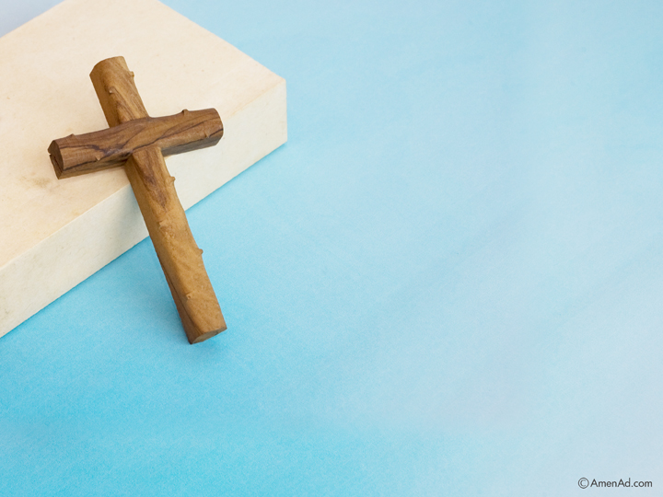
ご自由にお交わりください
Kashiba Grace Church

